Slide 1
GELECEĞİ PLANLAMA
Çamlıdere çok programlı Anadolu lİsesİ rEHBERLİk servİSİ

Slide 2
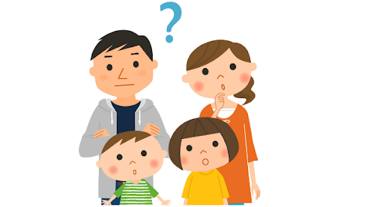
Geleceğini Planlamasında Çocuğuma Nasıl Yardımcı Olabilirim?

Slide 3
Çocuğumuzun gelecekteki mutluluğu için pek çok fedakarlığı yaparız ve bu konuda da tüm olanaklarımızı seferber ederiz. Hayatımızın odağında çocuklarımız vardır ve çocuğumuzun mutlu olması için yaşarız. Çocuğumuzun geleceği için kendi rahatımızdan ve hayatımızdan fedakârlık ederiz. Ve tabi ki çocuklarımız geleceklerini belirlerken en büyük görev yine bize düşmektedir

Slide 4
Çocuğumuz küçükken “ büyüyünce ne olacaksın?” sorusuna rahatlıkla cevap verirken bir meslek seçip eğitimini ona göre planlama zamanı geldiğinde bir çok seçenek arasında kararsız kalabilmektedir.
İşte bu süreçte onu yönlendirmeden ve ona kendi istek-beklentilerimizi dikte etmeden destek vermek çok büyük önem taşımaktadır.

Slide 5


Slide 6
ÇOCUĞUNUZU DOĞRU TANIYIN
Doğru desteğin ilk adımı, onun başarılı yönlerini, nelerden hoşlandığını, nelerden sıkıldığını, boş zamanlarında ne yapmaktan zevk aldığını, okulda hangi dersleri ilgiyle takip ettiğini ve hangi derslerde başarılı olduğunu doğru gözlemlemekten ve onun kişilik özelliklerini doğru tanımaktan geçmektedir. İlgi alanları neler?
Sanat
Edebiyat
Doğada ve hayvanlarla zaman geçirmek
Teknoloji
Sosyalleşme
Seyahat

Slide 7


Slide 8
Çocuğunuz neleri çok iyi yapıyor ve hangi becerileri daha çok gelişmiş?
Çocuğunuzun yeteneklerini fark edin, meslek seçimi ancak öğrencinin ilgi ve yetenekleri doğrultusunda yapılırsa doğru bir seçim olur.
Matematik
Fen
Yazılı ifade
Sözlü ifade
Bilgisayar kullanma
Yaratıcılık isteyen işler tamirat, tadilat ya da maket yapma gibi el becerileri
Araştırma
Mantık
Yeme-içme
Sanat

Slide 9
Çocuğun yeteneğini gerçekçi olarak değerlendirmek ve onu, yeteneği çerçevesinde teşvik etmek çok önemlidir. Çocuğunuzla, çiftçinin yetiştirdiği ağaçla kurduğu ilişki gibi bir ilişki kurun. Çiftçi, ağacın özünün ne olduğunu bilir ve o öze saygısı vardır. Çiftçi elma ağacını muz ağacı yapmaya çalışmaz; elma ağacının en çok meyve veren elma ağacı olması için ortam hazırlar. Doğan Cüceloğlu

Slide 10
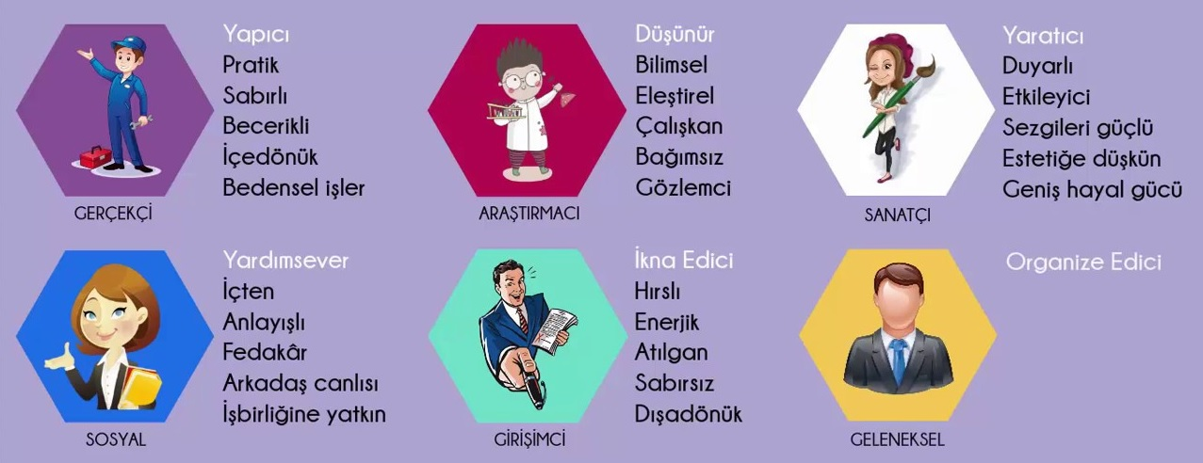

Slide 11
Çocuğunuzun kişisel özellikleri nelerdir?
Zamanını planlamasını doğru yapabiliyor mu?
Görev ve sorumluluklarının farkında mı?
Bireysel çalışmayı mı, ekip çalışmalarını mı seviyor?
Planlama yapabiliyor mu?
Bir gruba liderlik yapabiliyor mu?
Kendini rahat ifade edebiliyor mu?

Slide 12
Tartışmalarda fikrini savunabiliyor mu?
Kalabalık önünde rahatlıkla konuşabiliyor mu?
İnsanlara, hayvanlara ve çevreye karşı duyarlı mı?
Empati yeteneği gelişmiş mi?
Yaratıcı fikirler, pratik çözümler bulabiliyor mu?
Başkalarını dinliyor mu?

Slide 13
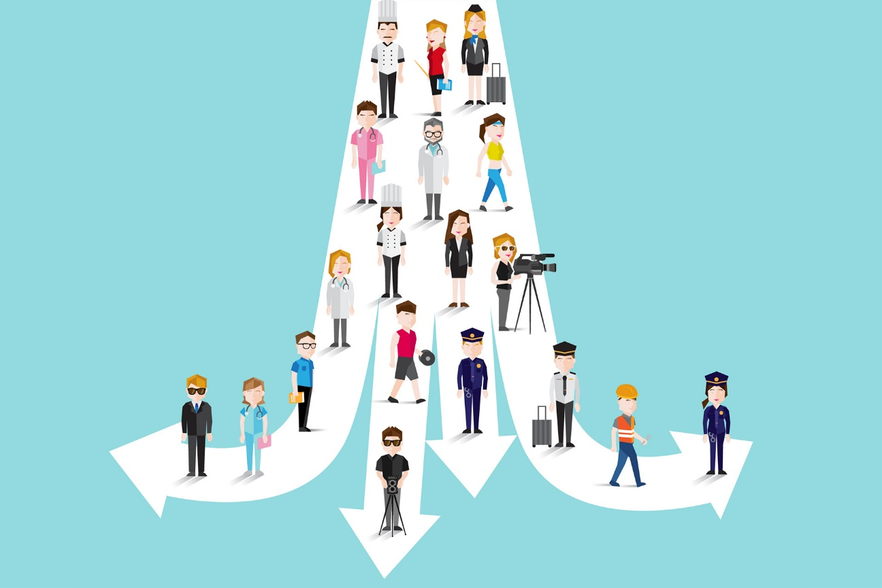

Slide 14
Meslekleri Tanımasına Yardımcı Olun!!
İlgi duyduğu aklındaki meslekleri listeleyebilirsiniz.
Çocuğunuzun İlgi alanına göre çevresindeki farklı meslek sahipleri kişilerle konuşmalarını, onların bilgi ve tecrübelerinden yararlanmalarını ve internetten bilgi toplamalarını sağlayabilirsiniz. Böylece kendi kişisel özelliklerinin hangi meslekleri yapmaya daha uygun olduğunu değerlendirebileceklerdir.

Slide 15
İlgi duyduğu bir meslek varsa, bunun için yapılması gerekenleri, atılacak adımları, kişisel özelliklerinin bu işi yapmaya uygunluğunu, bu meslek için hangi eğitimi alması gerektiği konusunu birlikte değerlendirebilirsiniz.
Çocuğunuzun okul psikolojik danışmanından uzman desteği alabilirsiniz.

Slide 16
Her çocuğun kendisinin yapmak istediği şeyler hakkında hayalleri ve umutları vardır. Bu hayalleri ve umutları küçümsemeyin, bu nedenle onları yargılamayın. Bu hayal ve umutların gerçekçi olmasına ve her yönüyle ortaya çıkarılmasına yardımcı olun. Çocuklarımızla yaptıkları değil, yapabilecekleri şeyler üstüne sohbet kuralım.
Doğan Cüceloğlu

